Slide 1
Департамент образования и молодёжной политики Владимирской области
Государственное бюджетное профессиональное образовательное учреждение
Владимирской области «Владимирский педагогический колледж»
Британские традиции
Выполнила:
студентка 4 курса
специальности 44.02.05
Коррекционная педагогика
в начальном образовании
Старухина Вера Викторовна

Slide 2
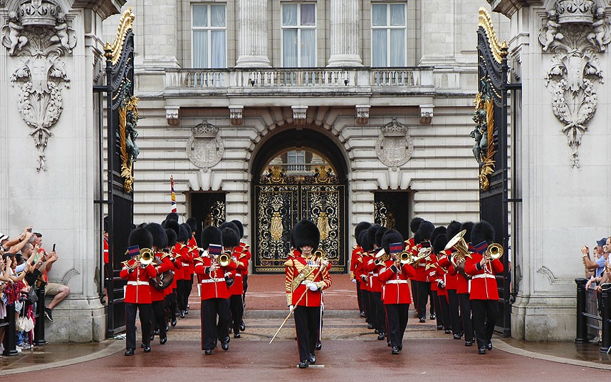
Британские традиции
Смена караула в Букингемском дворце

Slide 3
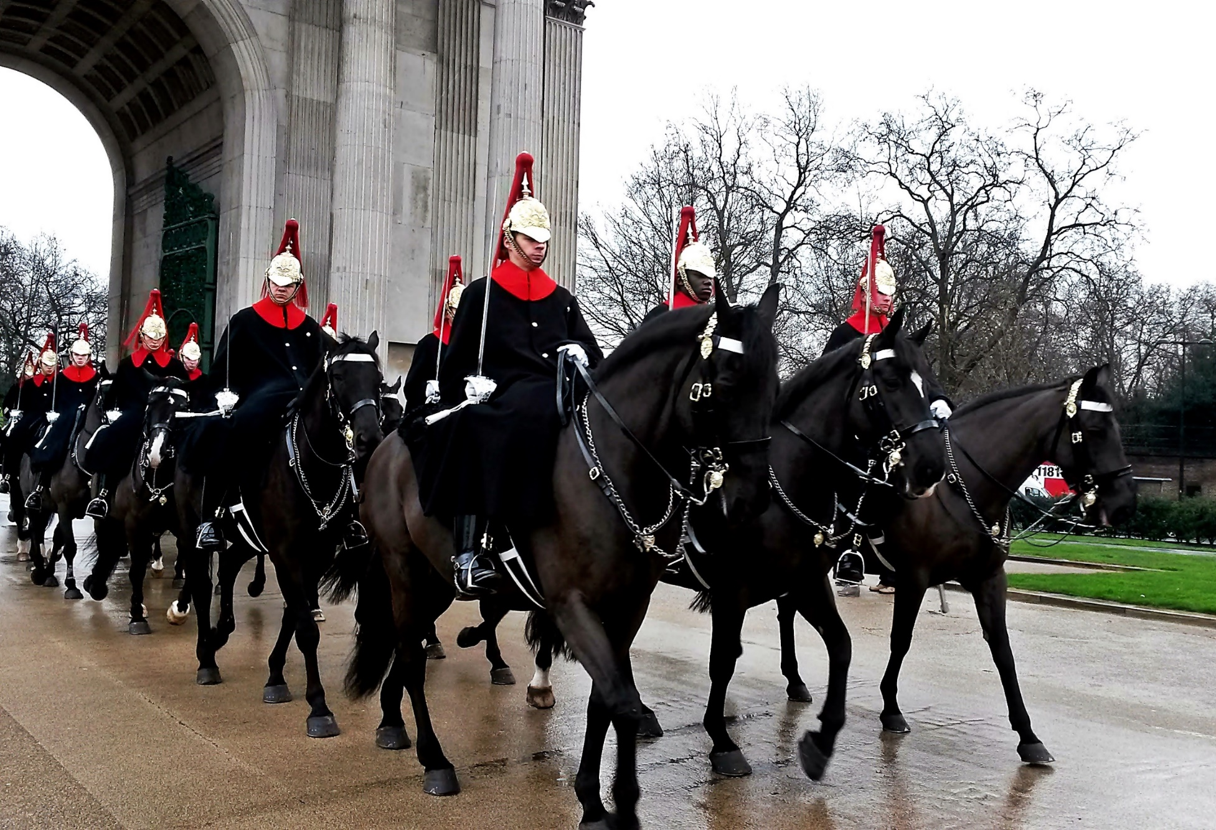
Британские традиции
Иногда можно увидеть группу кавалеристов, едущих на чёрных лошадях.

Slide 4
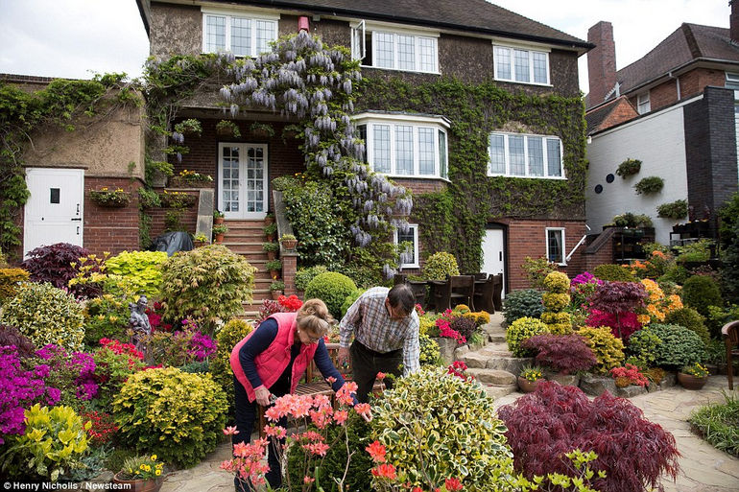
Британские традиции
Большинство британцев любят сады. Они очень любят цветы.

Slide 5
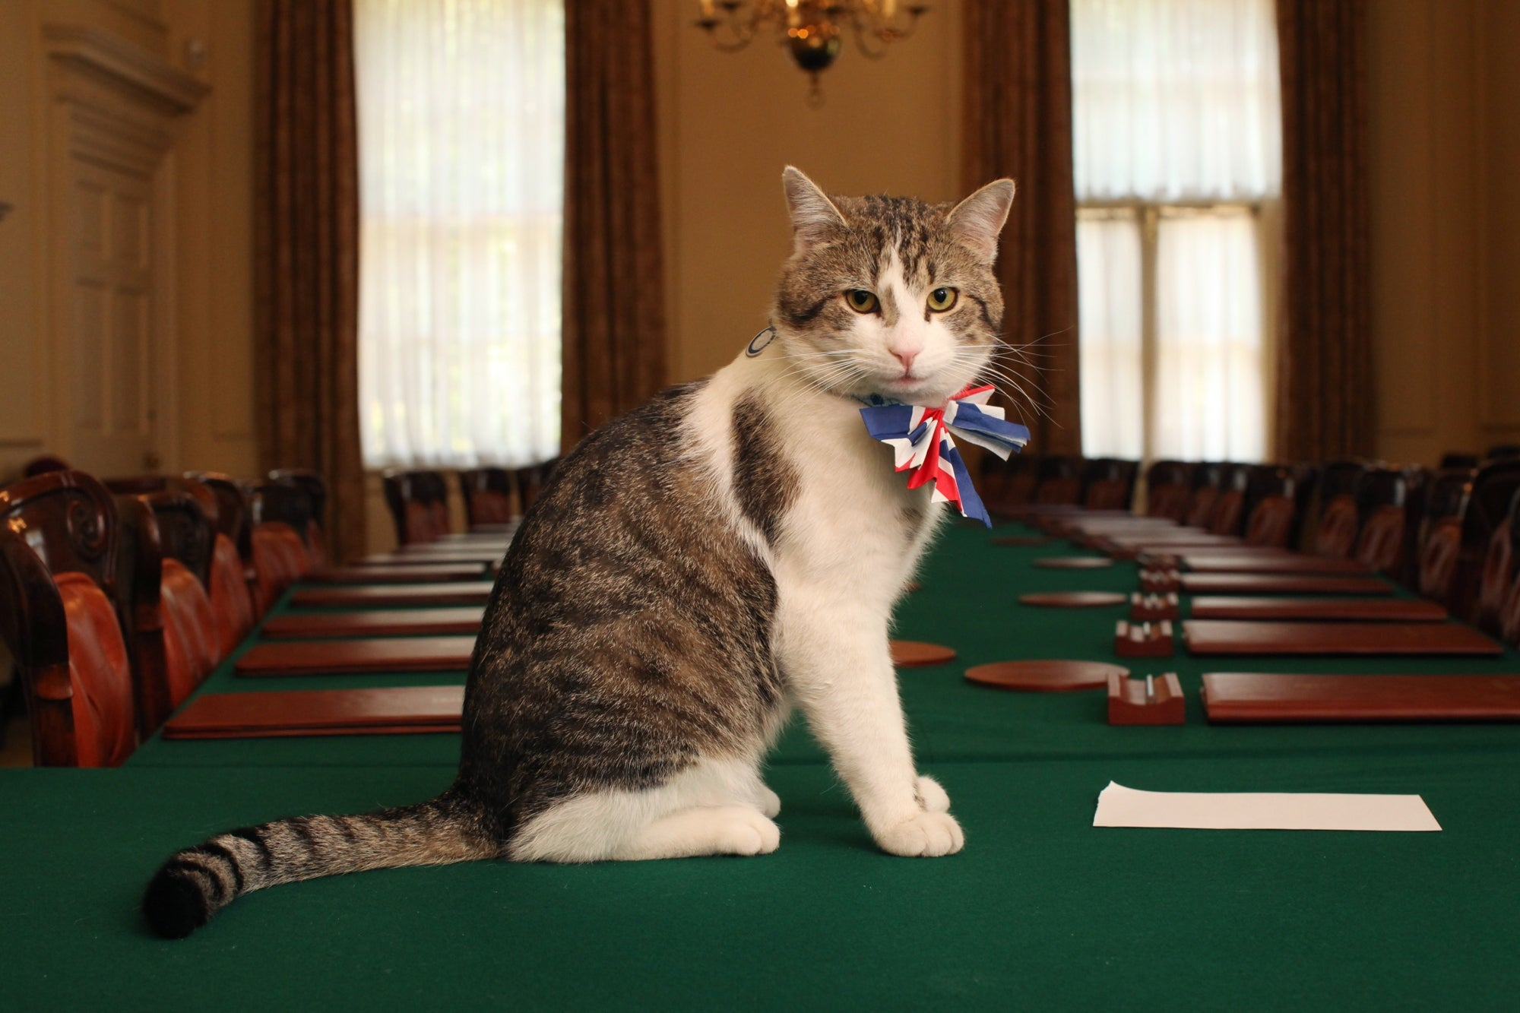
Британские традиции
В Британии домашним животным живётся гораздо лучше, чем где-либо ещё.

Slide 6
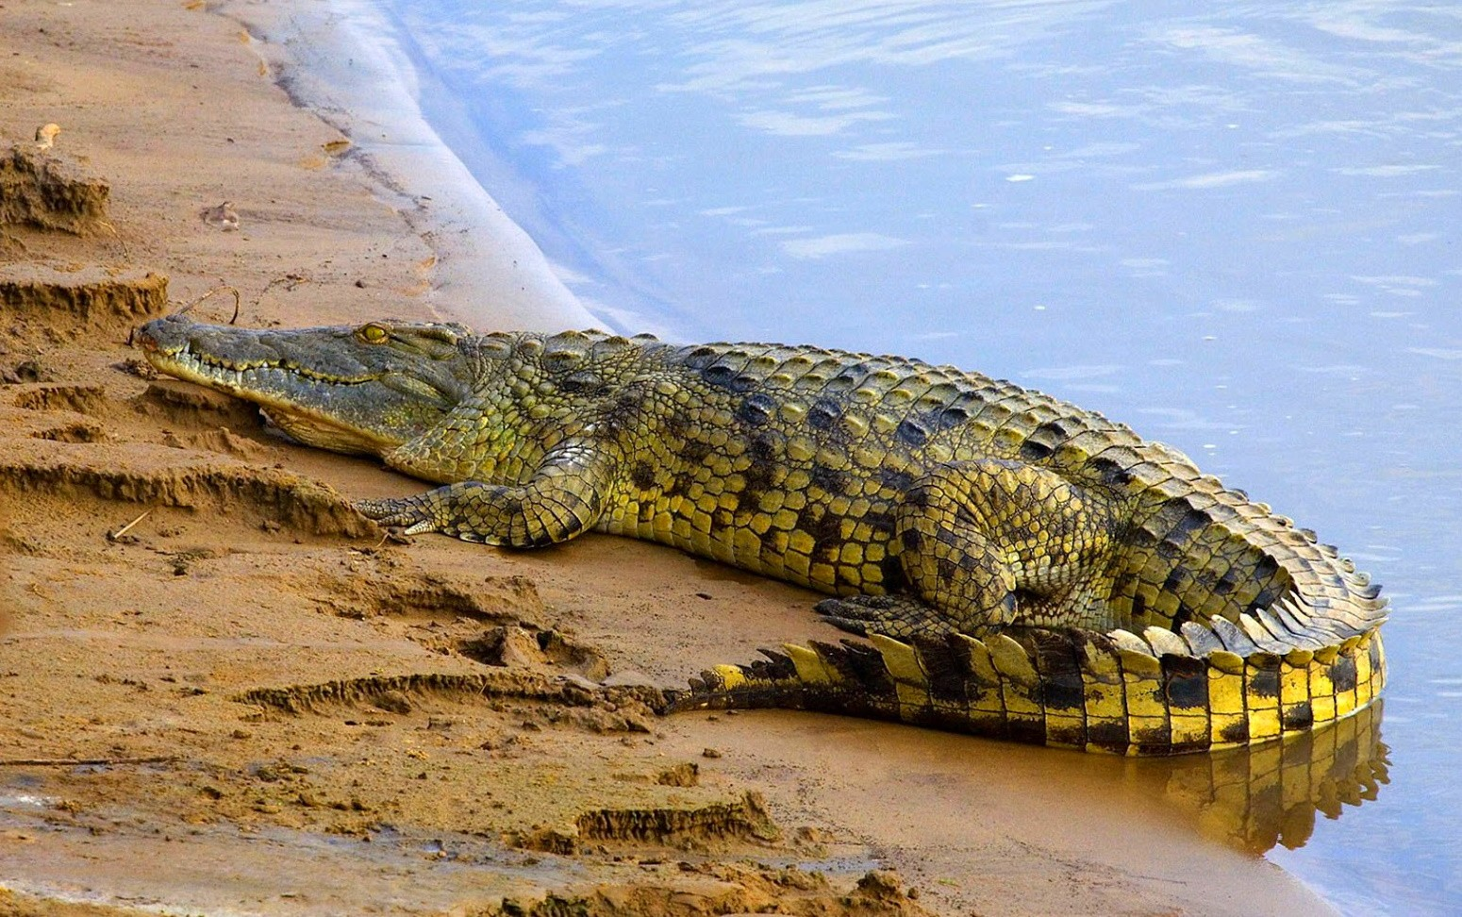
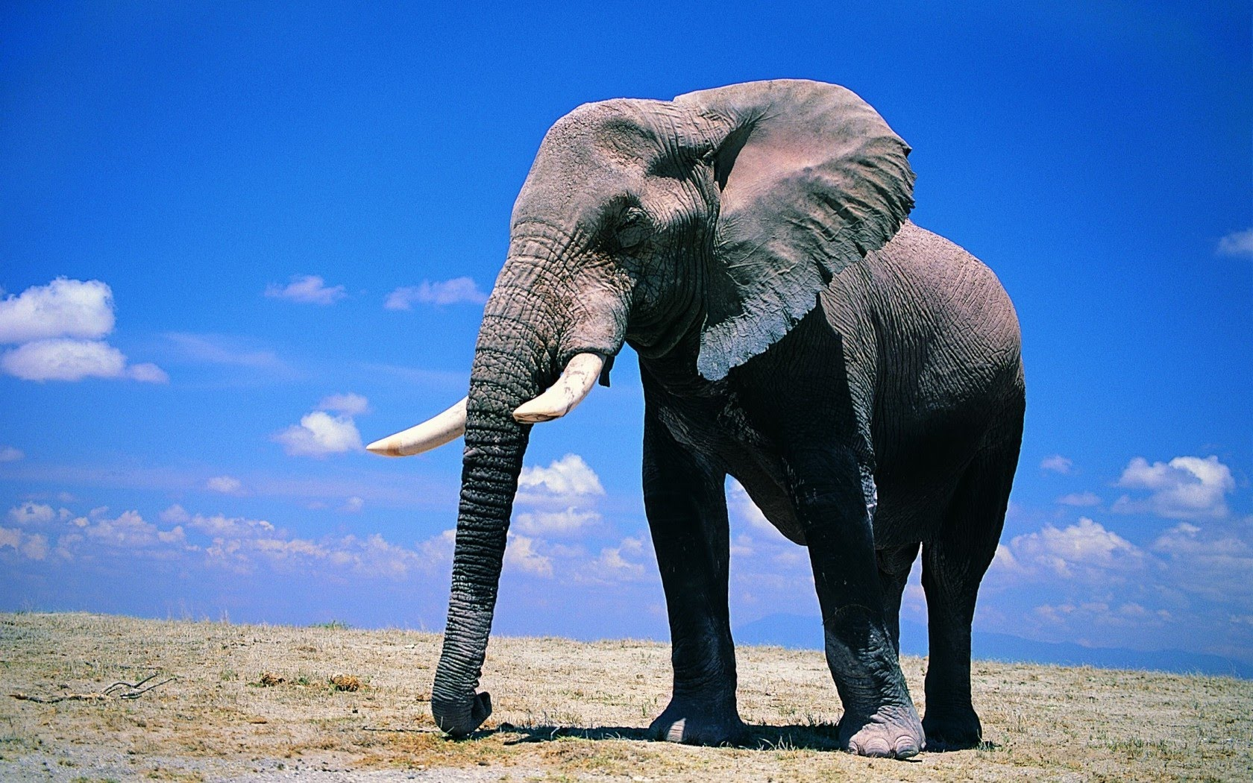
Британские традиции
В последние годы британцы стали проявлять любовь к экзотическим
животным, таким как:

Slide 7
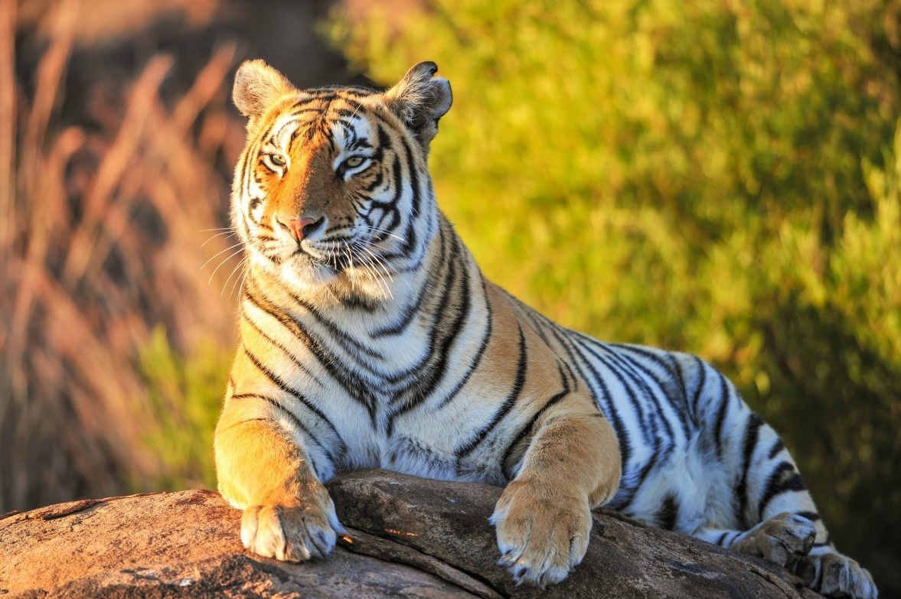
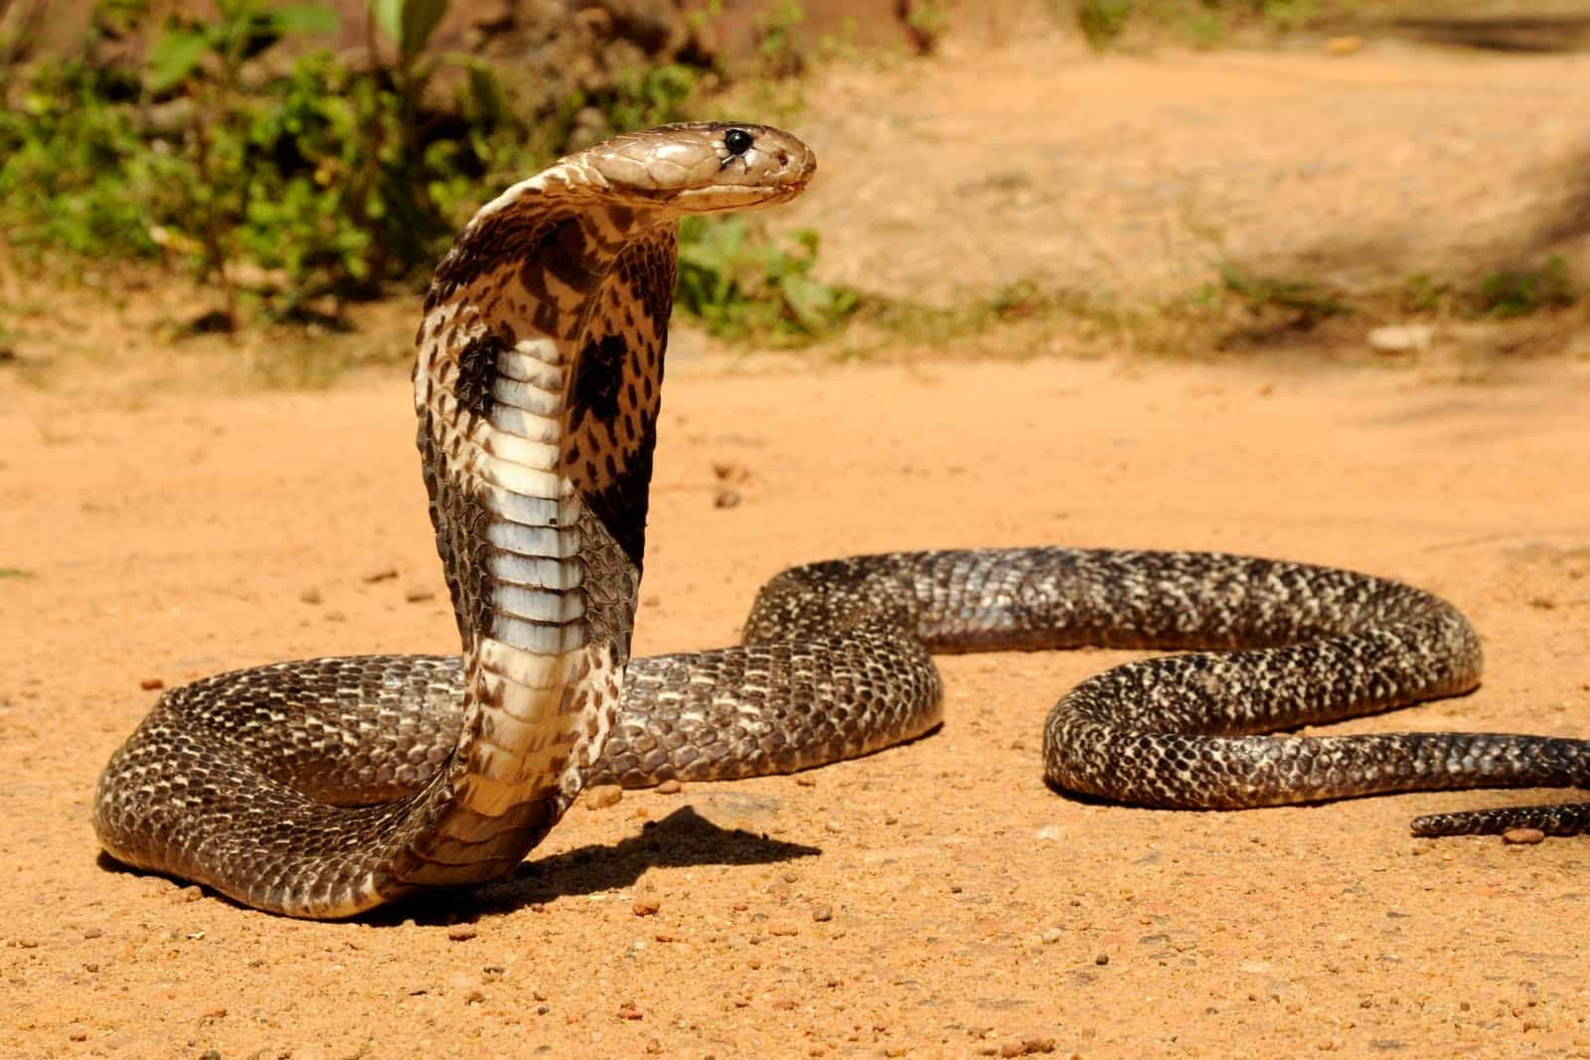
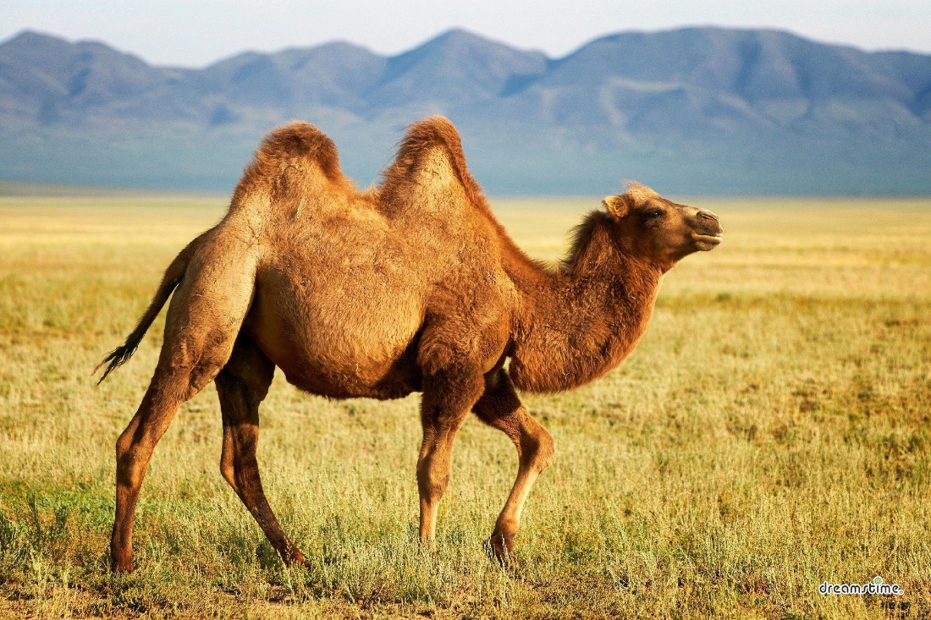
Британские традиции

Slide 8
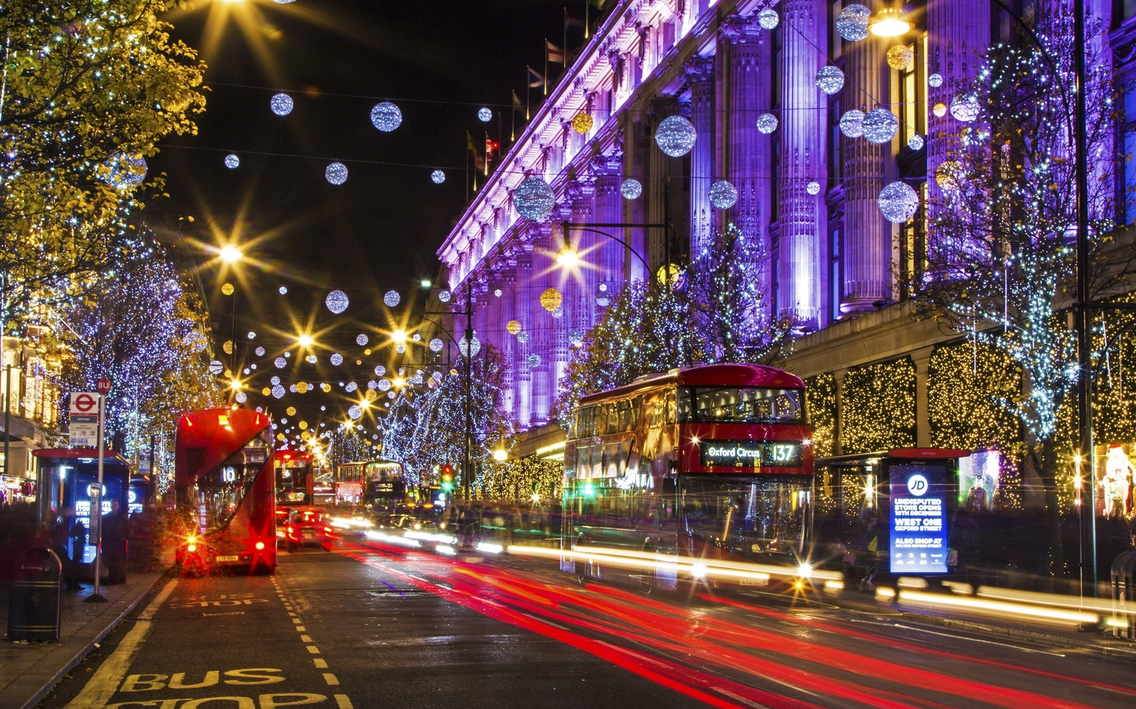
Британские традиции
Самый популярный праздник – Рождество.

Slide 9
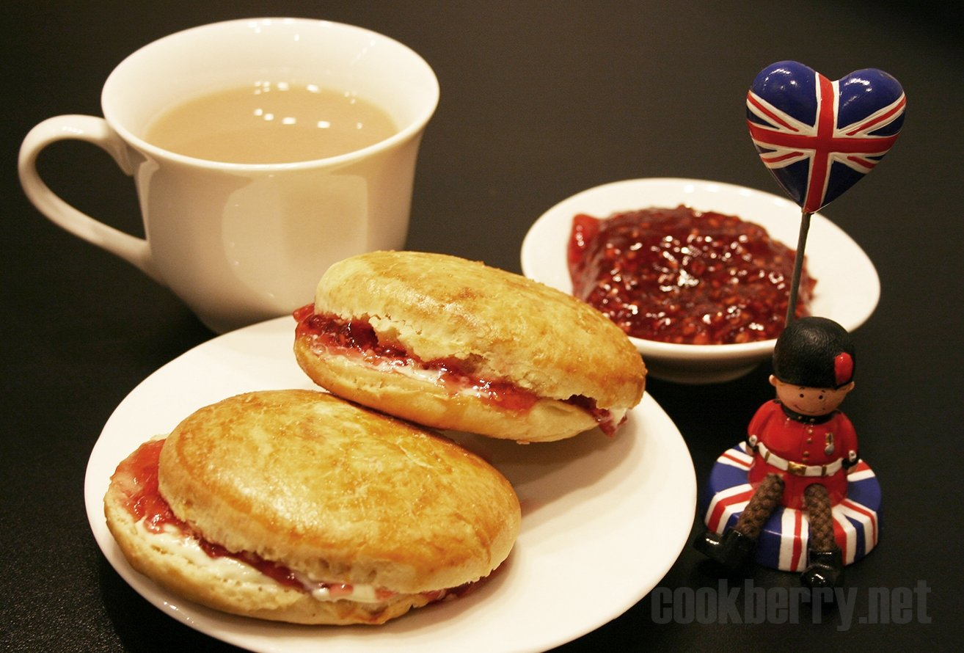
Британские традиции
Закуской к чаю являются булочки, которые едят с кремом или домашним джемом.

